Slide 1
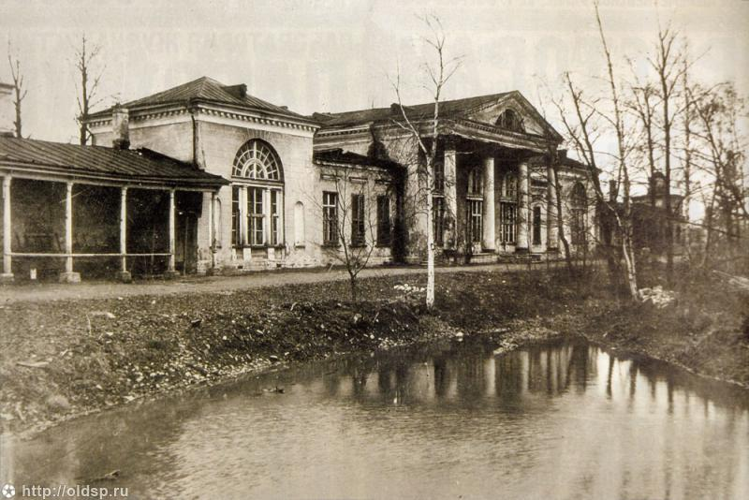
Дача «Жерновка» или «Усадьба Безобразовых».

Slide 2
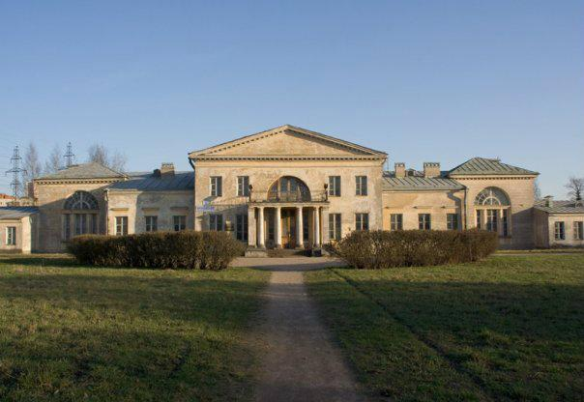
Усадьба была построена во второй половине XVIII века предположительно по проекту Дж. Кваренги. Позже здание частично перестраивал Ю.М. Фельтен. Каменный дом выполнен в классическом стиле. Кроме здания самой усадьбы, на участке располагались различные хозяйственные постройки, каменные ворота и павильон-пристань. Здесь был также разбит обширный пейзажный парк, примыкавший к дому с юга.

Slide 3
В разное время хозяевами усадьбы «Жерновка» были: стольник Петра I Бутурлин, обер-прокурор Сената Ф. Соймонов, и действительный тайный советник А. Жеребцов. Расцвет этой усадьбы произошел, когда ей владела семья Донауровых, которые во времена правления императора Павла I занимали при дворе высокое положение. Г.Г. Донауров являлся советником канцелярии Кабинета императора, а М.И. Донауров – начальником Кабинета. На одной из стен гостиной в «Жерновке» была выполнена роспись в виде изображения Гатчинского дворца, возможно, как дань уважения к императору Павлу I. Уже в начале XX века в усадьбе жила семья Безобразовых. До сих пор их именем часто называют и саму дачу. А до этого, в конце XIX века рядом с участком была проложена Ириновская железная дорога. В советское время ее переименовали в Ириновский проспект.

Slide 4
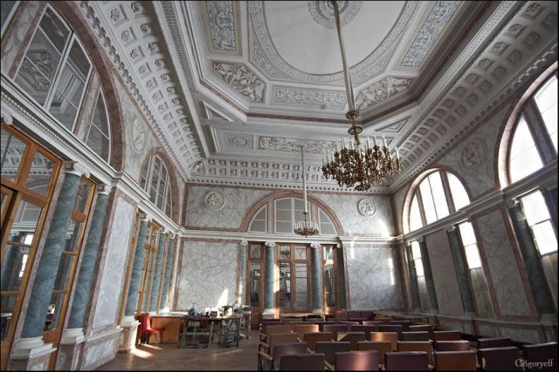
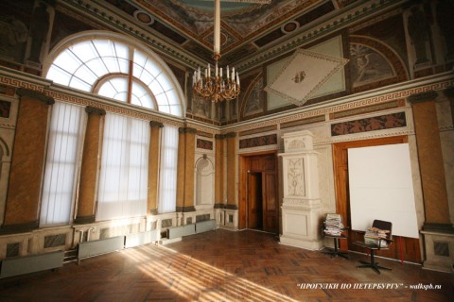
Во времена советской власти бывшая дача Безобразовых использовалась как складское помещение. Позже главное здание было отдано под общежитие. После великой отечественной войны усадьба «Жерновка», наконец, была взята под охрану государства. В восьмидесятые годы здесь проходили реставрационные работы, в результате которых удалось восстановить главный парадный зал и спальню.

Slide 5
Спасибо
за
Внимание.
Подготовила:
Ученица 3 «В» класса
Лицея № 265
Карасёва Кристина.

